Slide 1
BOYD-散热板外观检测解决方案
专注先进智能制造与数智创新

Slide 2
关于思谋
软件原型
项目需求
样机逻辑
硬件设计
技术优势

Slide 3
关于思谋
致力持续创新
创造卓越价值

Slide 4

思谋科技
思谋科技（SmartMore)，专注先进技术赋能的智能制造与数智创新，以“致力持续创新，创造卓越价值”为使命，旨在引领制造产业优化、机器视觉等前沿技术研究，持续打造更具拓展性和普惠价值的智能工业和数智创新平台，推动探索数字化转型和智能化升级的创新未来。
目前，思谋科技已通过自研的智能工业平台、智能传感器产品以及智能一体化设备，服务了卡尔蔡司、空客、博世、佳能、大陆集团、舍弗勒、宝洁、联合利华等来自全球的超过100家行业头部企业，以技术促进更高效、更灵活、更先进智造的发展；此外，思谋还不断拓宽智造外延，基于“智造+”平台与数智化解决方案，逐步在交通、广电、文旅、环境等多领域落地数智化服务。
思谋科技由计算机视觉国际顶尖专家、香港中文大学终身教授、IEEE Fellow 贾佳亚创立，公司已在香港、深圳、上海、北京、苏州、杭州、重庆、新加坡和日本东京等多地设有前沿技术研发与商务中心。

Slide 5
项目需求
致力持续创新
创造卓越价值

Slide 6
项目需求
NPT螺纹检测(人工)
螺纹规通端通，止规最多拧入2.5圈，螺纹同时满足上述两个条件.
螺纹通孔检测(人工)
把通规旋进螺纹孔，顺利通过判断OK,若感觉阻力，无法旋入判断NG;止规M3/4/5最多拧进2.5圈为合格，M6最多拧进3圈为合格.
特征尺寸及有无检测(人工)
人工把菲林片贴合在产品表面，看特征是否吻合。若肉眼判定加工位置与菲林位置不符合，判断为NG,符合则判定为OK.
1.适应范围：产品尺寸最大检测尺寸750*650，最小尺寸300*300，重量范围：5KG至35KG，材质：铜/铝；
2.CCD定位精度：±0.02mm，产品与通止规的重复定位精度±0.02mm ，通止规检测力度精度为± 0.2kgf；
3.换款1小时内完成（生产过的产品）；
4.模块化设计，每个模块可快速拆装定位/调整，程序用配方的形式储存，不同产品间灵活调用；
5.判断准确良率≥99%，稼动率≥95%，故障率不超过1%（按20小时算）；
6.具备半自动调试和自动运行功能，各部件故障需有报警、显示输出，设备异常时，屏幕需明确显示故障内容并且明确指向故障点位；
7.编程方式：导入CAD图档与手动编程结合；
8.设备运行噪音不大于70分贝
9.效率要求：视觉定位拍照：120秒/pcs，通规检测：6秒/孔，止规检测速度：3秒/孔；
10.通规检测阻力超过0.5+0.1kgf 标记为不良品，止规检测阻力超 过0.4+0.1kgf标记为良品，阻力检测精度为： ± 0.2kgf，设备屏幕需显示出不良位置和不良内容。
11.检测内容：烂牙，滑牙，未攻牙，螺纹底孔过大或者过小
12.设备需具备扫码和MES上传功能
13.使用环境：温度:5~40度/湿度:20~90%，气压：0.4—0.6Mpa，用电：220V 50HZ

Slide 7
硬件设计
致力持续创新
创造卓越价值

Slide 8
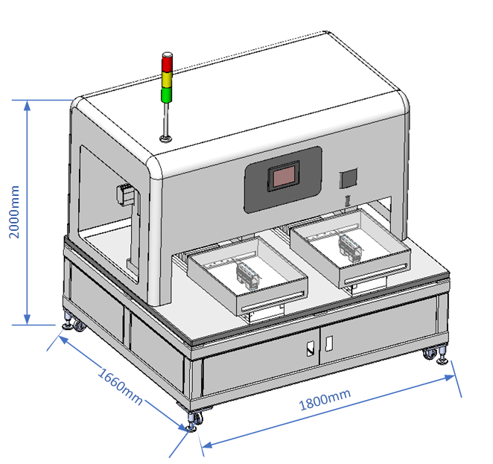
硬件设计|技术参数
1、生产周期节拍： 根据螺牙数量
2、单个螺柱效率：≤2秒一颗螺柱
3、作业人员：1名
4、上料方式：人工上料
5、下料方式：人工下料
6、气压： ≥ 0.6MPa
7、电压：AC 220V/DC24
8、设备尺寸：L1800*W1660*H2000

Slide 9
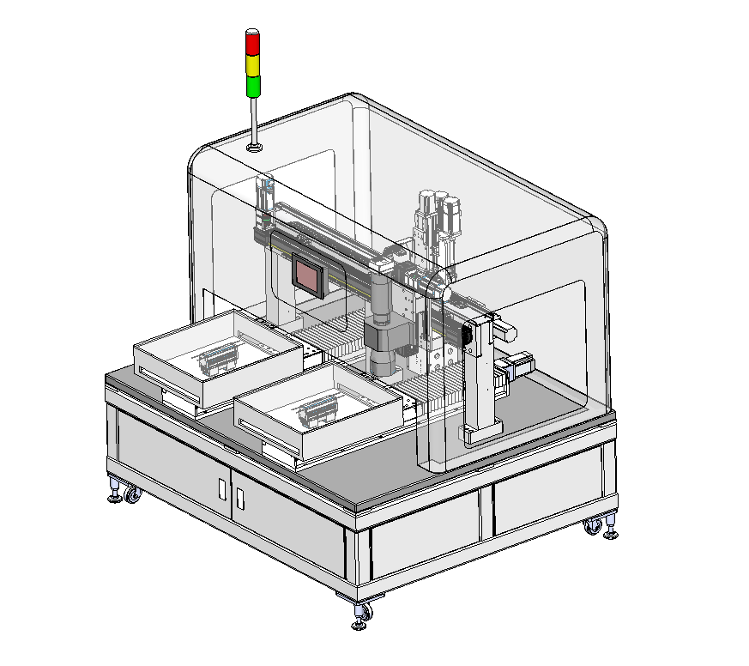
硬件设计|功能介绍
伺服电机
保护罩
显示器
Z2轴通规
左Y轴
通规、止规
左纳米涂层玻璃
通规、止规
左背光源
右Y轴
机箱
右纳米涂层玻璃
右背光源

Slide 10
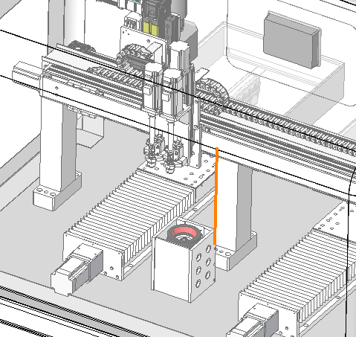
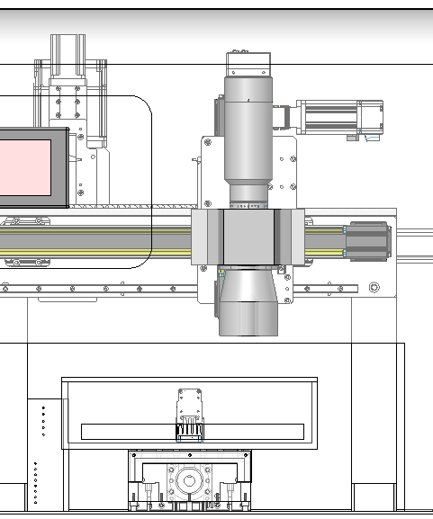
硬件设计|关键介绍1
Z2通规、止规轴
Z1视觉轴
伺服通规检测
视觉检测
伺服止规检测
测试产品放置位
通规、止规规格视觉检测
纳米涂层玻璃
Y轴光源

Slide 11
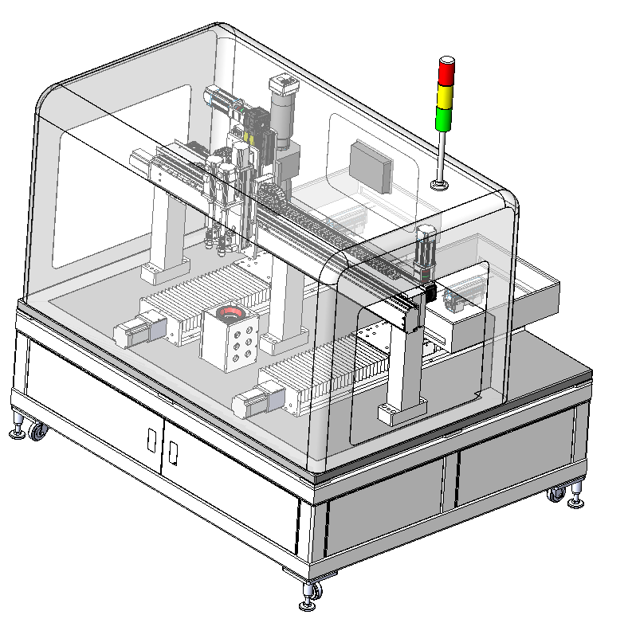
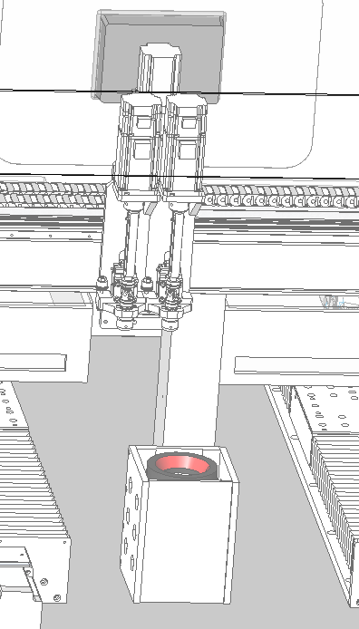
硬件设计|关键介绍2
Z2轴
通规及止规通过伺服扭矩大小对牙孔进行良品与不良品的识别
通规、止规规格检测
止规及通规规格检测视觉对通规及止规的规格进行识别是否为当前产品的通规及止规

Slide 12

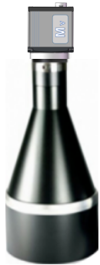
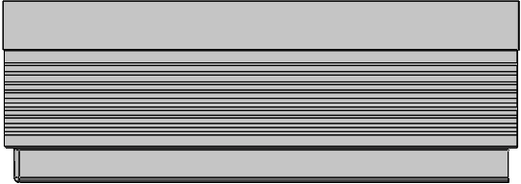
硬件设计|光学
1 2 3 4 5 6 7 8 9
8K线扫相机
520mm
定制镜头
线扫相机分多次扫描
750mm
180mm
散热板
20-50mm
96mm
650mm
线扫速度200mm/s，线扫宽度77.3mm
最大规格750mm×650mm需扫9张图进行拼接
定制高亮线光
166mm

Slide 13
硬件设计|图像效果
效果1
效果4
效果2
效果4

Slide 14
软件原型
致力持续创新
创造卓越价值

Slide 15
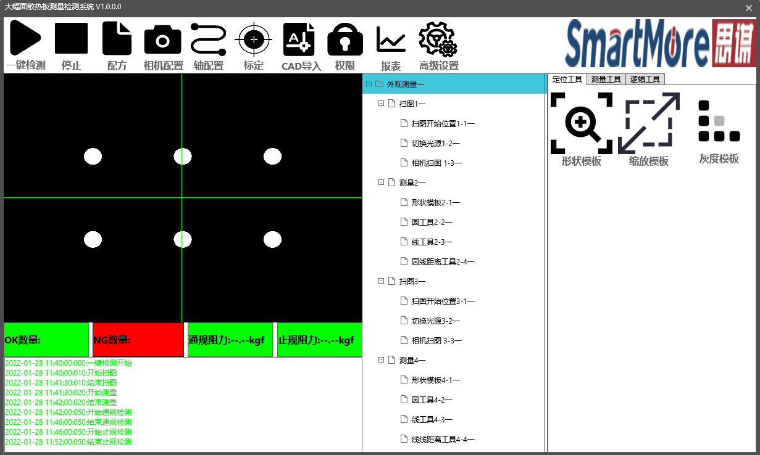
软件原型
1.一键检测/停止:操作设备自动测量+检测/停止。
2.配方:配置管理不同型号散热板工具和参数。
3.相机配置:设置相机参数。
4.轴配置:设置轴参数。
5.标定:通规、止规机构关联相机。
6.CAD导入:一键导入检测位置信息和参数。
7.权限:三级权限(管理员、工程师、操作员)。
8.报表:生产数据报表设置和导出。
9.高级设置:其他关键参数设置。
1.定位工具集。
2.测量工具集。
3.逻辑工具集。
工作流程配置
视图显示
数量统计、助力实时显示
日志显示

Slide 16
样机逻辑
致力持续创新
创造卓越价值

Slide 17
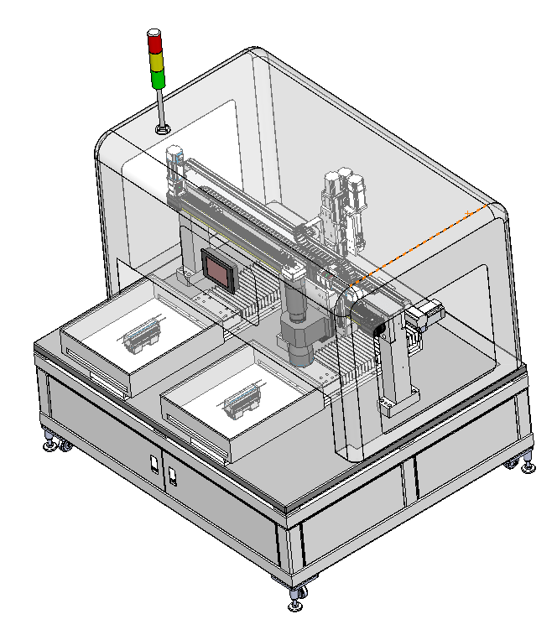
样机逻辑
Z2轴通规及止规
X1
运行逻辑
Z1轴视觉
X2
Y1
Y2

Slide 18
技术优势
致力持续创新
创造卓越价值

Slide 19
技术优势|大幅面三次元成功案例
设备简介
IC载板大靶面三次元高精度测量机，基于光学影像测量系统，配合高精度运动机构和花岗岩龙门式底座，实现了测量精度、速度、稳定的完美结合；依托高精度图像分析算法与闪测原理，在测量范围内，不同位置、任意姿态摆放工件，设备都可自动定位测量对象、匹配模板、测量评价、生成报表，实现快速精准测噩。 设备采用高远心度的双侧远心镜头和高分辨率线阵扫描相机，搭配分辨率0.1 m的光栅系统，以微米级的检测精度和200mm/s的检测速度，对大靶面IC载板实现精度高、速度快的高质量检测。同时，设备可对在测量视野内的任意多个同规格产品同时进行测量，全面助力企业产线的智造转型。
性能优势
1.采用高精度运动结构、花岗岩龙门式底座，保证设备高稳定性。
2.超大测量行程(620x540mm-920x840mm), 测量速度200mm/s, 移动速度500mm/s。
3.支持2D、3D测星，光学系统自动对焦；配置底光、线光、同轴光多种程控光源，适应不同测量需求。
4.在测量视野内任意放置同规格多个产品，无需治具或夹具，即可同时对各产品进行测量。
5.采用高远心度的双侧远心镜头和高分辨率线阵扫描相机，搭配分辨率O.lµm的光栅系统，检测精度可达微米级。
6.软件橾作简单，支持CAD图纸导入、三轴全自动编程检测，实现自动匹配检测、批量检测；内置数据统计分析功能，帮助客户分析改善制程。

Slide 20
Thanks

